Slide 1
DSH Hub 智能演示
PowerPoint 自动化能力演示 · 2026
汇报人：DSH Hub 机密等级：内部
Notes:
封面页备注：本套模板由 DSH Hub PPT 扩展程序化生成，用于验证 COM 自动化链路。

Slide 2
目录
01 项目背景与目标
02 核心能力矩阵
03 数据表现
04 后续规划

Slide 3
01
项目背景与目标
Section 01 · Background & Objectives

Slide 4
数据概览
+38%
1,284
96.5%
12ms
季度增长
活跃用户
任务成功率
平均响应

Slide 5
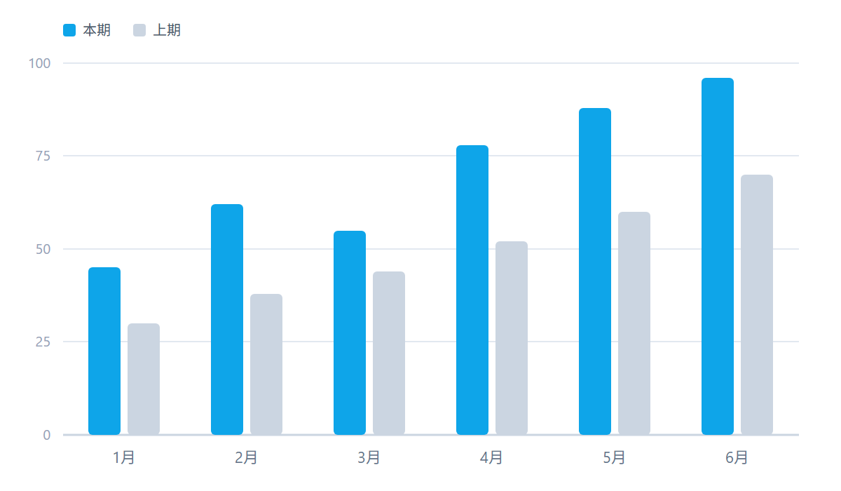
月度趋势
关键洞察
· 本期六个月全面高于上期
· 6 月触达区间峰值 96
· 环比增幅逐月扩大
· 增长动能未见衰减

Slide 6
方案对比
现状
目标
· 手动整理，单份耗时 40 分钟
· 版本分散，难以追溯
· 图表依赖截图，清晰度差
· 无统一视觉规范
· 模板化生成，单份 < 2 分钟
· 单一数据源，全程可追溯
· 矢量图表，无限缩放
· 统一设计系统，品牌一致

Slide 7
实施路线图
Q1 · 立项
Q2 · 开发
Q3 · 试点
Q4 · 推广
需求调研
模板引擎
内部试用
全员开放

Slide 8
谢谢观看
Q&A · DSH Hub

